Slide 1
Проект «Школьная инициатива»
Муниципальное общеобразовательное бюджетное учреждение средняя общеобразовательная школа №11» города Сочи имени Героя Советского Союза Корнеева Г.И.
г. Сочи - 2023 год

Slide 2
1. Проект «Школьная инициатива»
Проблема благоустройства пришкольной территории МОБУ СОШ №11 была актуальна с первых лет ее существования, а с постройкой нового корпуса начальной школы стала актуальной в настоящее время.
Детям и подросткам не хватает площадок, зон отдыха, игровых зон, обустроенных зон.
На школьных переменах дети должны получить возможность полезного восстановления, отдыха, сейчас они, в основном, сидят,«убивая» время в телефонах.
Спортивная зона очень помогла бы учащимся в организации оздоровительного, полезного отдыха.

Slide 3
2. «Здоровые – мы!»
Благоустройство новой спортивной площадки является важным событием для всех учащихся, т.к. представляет собой применение современных спортивных технологий и возможности для улучшения результатов обучения и воспитания.

Slide 4
3. Проект
«Школьная инициатива»
Идея создания спортивно-оздоровительной площадки стала актуальной с появлением проекта «Школьная инициатива».
В школе создана инициативная (проектная группа):
1. Якунин Родион – 9 класс
2. Савушкина Галина – 9 класс
3. Гальцев Семен - 8 класс

Slide 5
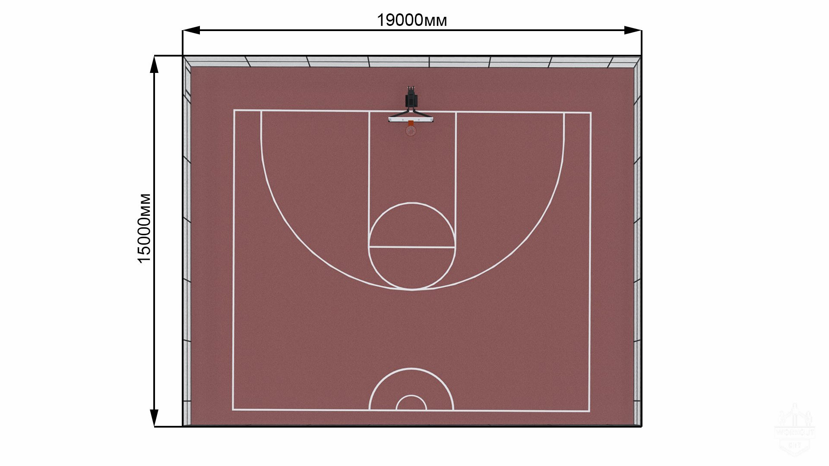
Актуальность проекта
Создание спортивно-оздоровительной площадки на пришкольном участке и организация занятий спортом на открытом воздухе.

Slide 6
ЦЕЛЬ проекта
Создание на территории школы новой спортивно – оздоровительной зоны для учащихся разных возрастных категорий.
Наш девиз «Изменим себя к лучшему!»

Slide 7
Задачи проекта:
- создать инициативную группу
- разработать нормативно-правовую базу, обеспечивающую инновационную деятельность по организации пространства пришкольной территории.

Slide 8
План работы. анализ ситуации
• Изучить информационные материалы по теме проекта.
2 • Подобрать варианты оснащения пространства выбранной зоны.
3 • Составить критерии выбора и подобрать примерный вариант спортивной среды.
4 • Провести экономическую оценку проекта. Реализовать проект оборудовав выбранную зону.

Slide 9
Содержание
Краткое содержание деятельности.
Введение. Актуальность проекта. Цель и задачи.
Основная часть. Анализ ситуации. Ожидаемые результаты. Проектное решение. Ресурсы.
Описание желаемых результатов. Окупаемость проекта. Этапы проекта.
Заключение
Приложение
Схема планировочной организации земельного участка.
Техническое задание. Нормативные документы.

Slide 10
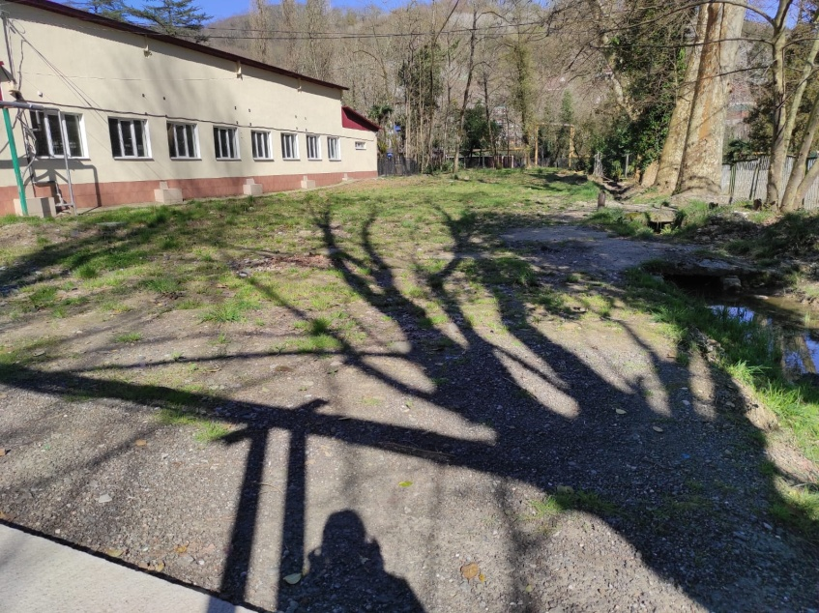
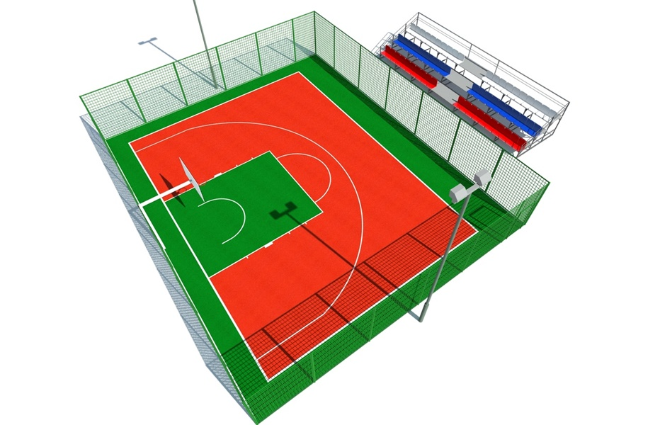
поле для стритбола

Slide 11
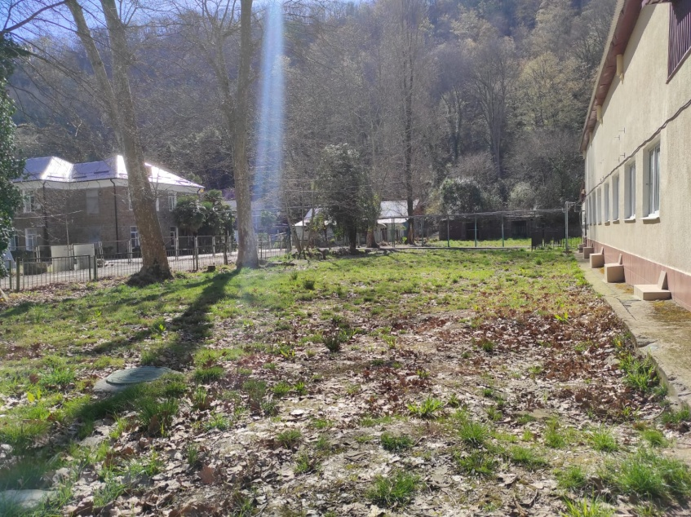
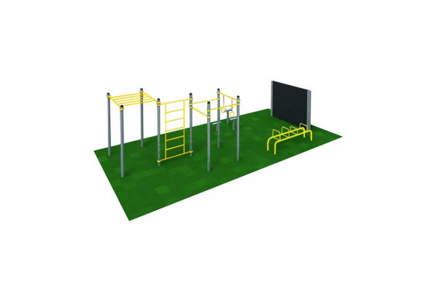
Гимнастический сектор

Slide 12
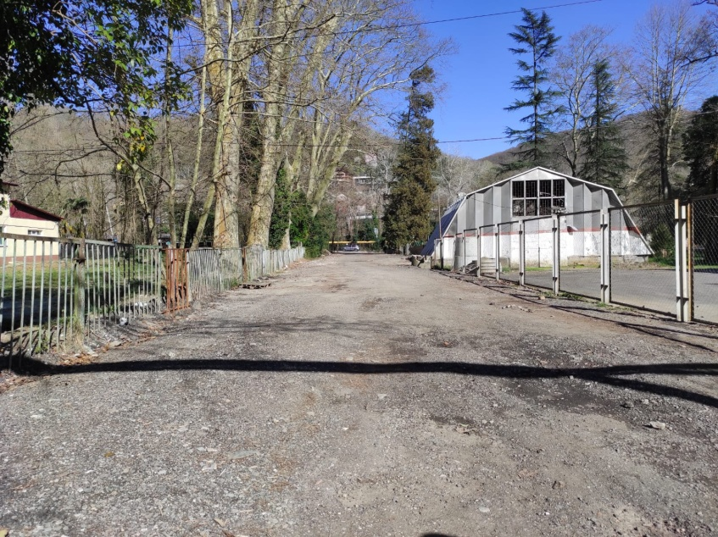

Беговая дорожка и полоса препятствий

Slide 13
Проект предусматривает устройство:
- площадка для размещения спортивных зон (поле для стритбола, волейбола)
- подиум и перекрытия над местами для болельщиков (закрытые спортивные зоны)
- новое дорожное покрытие для беговой дорожки
Подиум для размещения гимнастического сектора
новое дорожное покрытие тротуара между зонами

Slide 14
Ожидаемые результаты
Спортивно-оздоровительная площадка «Живое общение и оздоровление» должна функционировать в таких направлениях:
- Место отдыха
- Зона для поведения спортивных соревнований
- Зона для общения
- Место для тренировок
- Использовать эту зону, как учебное пространство для проведения занятий по физической культуре

Slide 15
каждый найдет себе место в нашей спортивной зоне - отдых с пользой для здоровья, и лучших достижений в учебе!

